Slide 1
Kateryna Lobodenko-Senani UMR 7172 ARIAS, ED 267, Université Paris 3 – La Sorbonne Nouvelle La puissance artistique de toute invention dans l’art ne se révèle qu’une fois et dépourvue de succès éternel. Grâce à l’invention de la peinture de chevalet, les œuvres les plus grandes ont vu le jour, mais leur force d’influence est, aujourd’hui, perdue. Le cinéma et l’hebdomadaire illustré ont gagné sur le terrain El Lissitzky, Le Livre dans la vue de la vision (1929)
L’enfant perdu du fripon.
Les arts visuels russes face à la mémorisation de l’exil

Slide 2
La Révolution russe de 1917 et la guerre civile provoquèrent le départ de plus d’un million de personnes, des militaires anti-bolcheviks, combattants de l’Armée blanche, mais aussi de l’élite intellectuelle hostile au nouveau régime
(Kovalevsky P., La Dispersion Russe à travers le monde et son rôle culturel, Chauny, éd. A. Baticle, 1951, p. 7).
Paris devient un des centres les plus importants de la diaspora russe avec d’environs 100 mille émigrés
(Amar M., Milza P., L’immigration en France au XXe siècle, Paris, Armand Collin, 1990, p. 275.)
D’après les études de C. Gousseff et de N. Struve, le nombre de réfugiés russes pendant l’entre-deux-guerres varie de 70 000 à 80 000 personnes (Gousseff C., L’exil russe. La fabrique du réfugié apatride, Paris, CNRS éditions, 2008, p. 9 ; Struve N., Soixante-dix ans de l’émigration russe (1919 – 1989), Paris, Fayard, 1996, p. 18), tandis que P. Kovalevsky évoque de 120 000 à 150 000 émigrés (Kovalevsky P., La Dispersion Russe à travers le monde et son rôle culturel, Chauny, éd. A. Baticle, 1951, p. 9).
Les émigrés russes créent en France leurs propres sociétés de production cinématographique et studios de cinéma (Ermolieff-Film/Albatros, Ciné-France-Film, l’atelier de Ladislas Starewitch), en laissant après eux plus de 30 films d’artistes et 21 films d’animation.

Slide 3
Entre 500* et 300** titres en langue russe paraissent en France entre 1920 et 1939 presse généraliste et spécialisée: quotidiens, hebdomadaires, mensuels et bimensuels, orientés tout âge, sexe, appartenance politique et religieuse *Kaplan H., Gousseff C., « Presse et émigration russes en France », dans France des étrangers. France des libertés. Presse et mémoire (sous la dir. de R. Rémond), Paris, Mémoire génériques éditions/Éditions ouvrières, 1990, p. 162. **L’Émigration russe en Europe. Catalogue collectif des périodiques en langue russe : 1855 – 1940 (sous la dir. de T. Ossirguine-Bakounine), Vol. 1, 2ème édition, Paris, Institut d’études slaves, 1990. Presse illustrée:
Иллюстрированная жизнь (La Vie illustrée) (mars – octobre 1934)
Иллюстрированная Россия (La Russie Illustrée) (1924 – 1939)
Кино (Kino. Revue internationale du cinéma) (1931)
Кинотворчество (L’Art du Cinéma) (1923 – 1926)
Мир и искусство (Le Monde de l’art) (1930 – 1931)
Наш русский журнал (Notre magazine russe) (22 – 29 novembre 1925)
Россия (La Russie) (février 1930 – mai 1931)
Русское время (Le Temps Russe) (1925 – 1929)
Русь (La Russie. Almanach illustré pour la jeunesse russe) (1924 – 1936)
Семь дней в иллюстрациях (La Semaine illustrée) (29 septembre 1934 – 1936)
Сатирикон (Satyricon) (avril – octobre 1931)
Театр и искусство (Le Théâtre et l’Art) (1924)
Ухват (Oukwat) (1926)
Удар (Souffler. La chronique artistique et littéraire de Sergei Romov) (1922 – 1923)
...

Slide 4
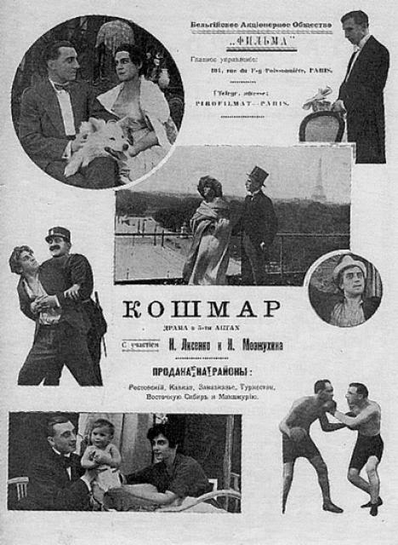
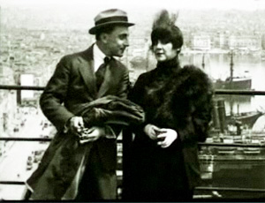
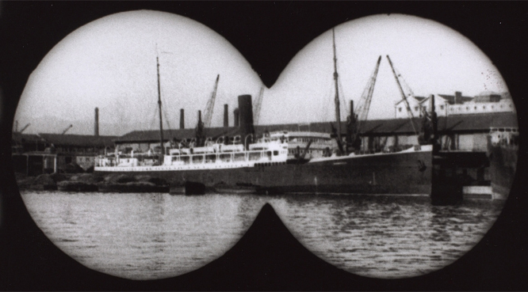
Les cadres du film L’Angoissante aventure
Le navire fut le moyen de transport principal des exilés russes qui se réfugièrent en France.
L’affiche en russe de L’Angoissante aventure (1920) de Jacob Protazanoff (source: N. Noussinova)

Slide 5
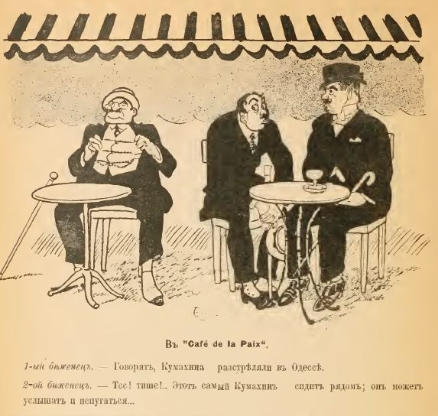
Une journée d’évacuation de Crimée (novembre 1920):
« À Sébastopol, où les dépôts étaient en flammes, on attendait dans la soirée les bolchéviques qui avaient juré d’exterminer un par un tous les amis du mouvement blanc. La communication était coupée avec Yalta et les autres villes de Crimée (...) Les fugitifs ne pouvaient pas joindre leur famille. À la suite de cela, beaucoup furent à jamais séparés de leurs”
(Korliakov A., “Le grand exode russe, 1917 – 1939. Tous les chemins ménent en France”, dans Figures de l’émigré russe en France au XIXe et XXe siècle. Fiction et réalité (sous la dir. De Ch. Krauss et T. Viktoroff, Rodopi, Amsterdam, 2012, p. 38 – 39).
1er réfugié: – On dit que Koumakhin a été fusillé à Odessa.
2ème réfugié: – Ch! Chut!.. Ce Koumakhin-là est assis à la table d’à côté; il pourrait t’entendre et aurait peur...
(« Au Café de la Paix », Bitche, n° 1, août 1920, p. 10).

Slide 6
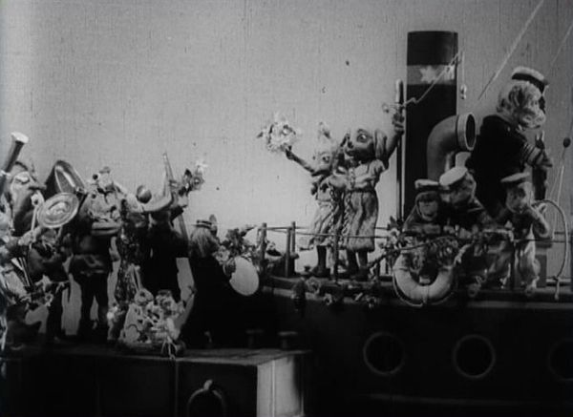
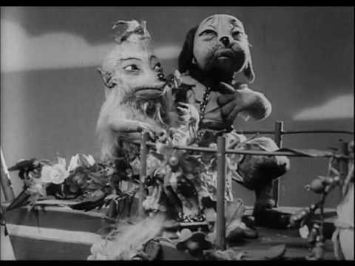
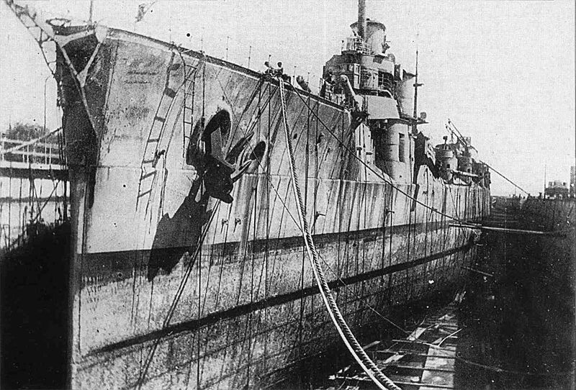
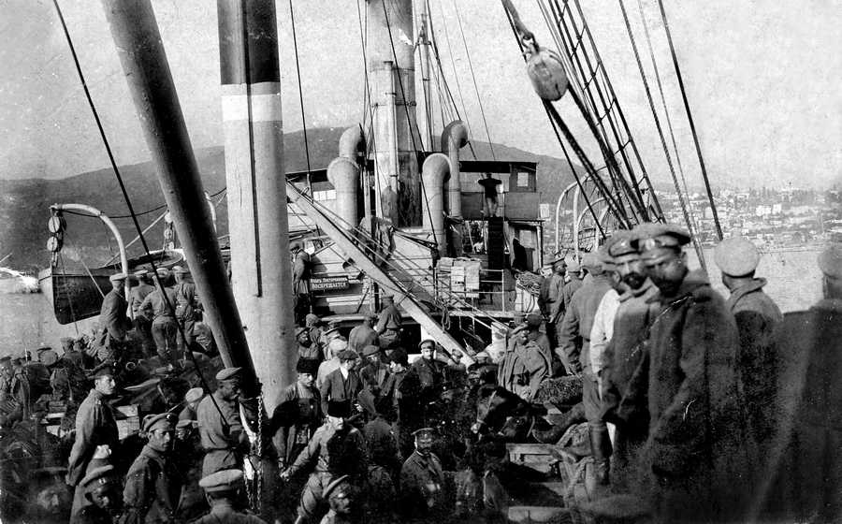
Les cadres du film d’animation Fétiche en voyage de noces de Ladislas Starewitch (1936, 10 min).
L’évacuation de Crimée. 126 navires furent chargés de troupes, des familles de militaires, de la population civile des ports de Crimée (coll. A. Korliakov)

Slide 7
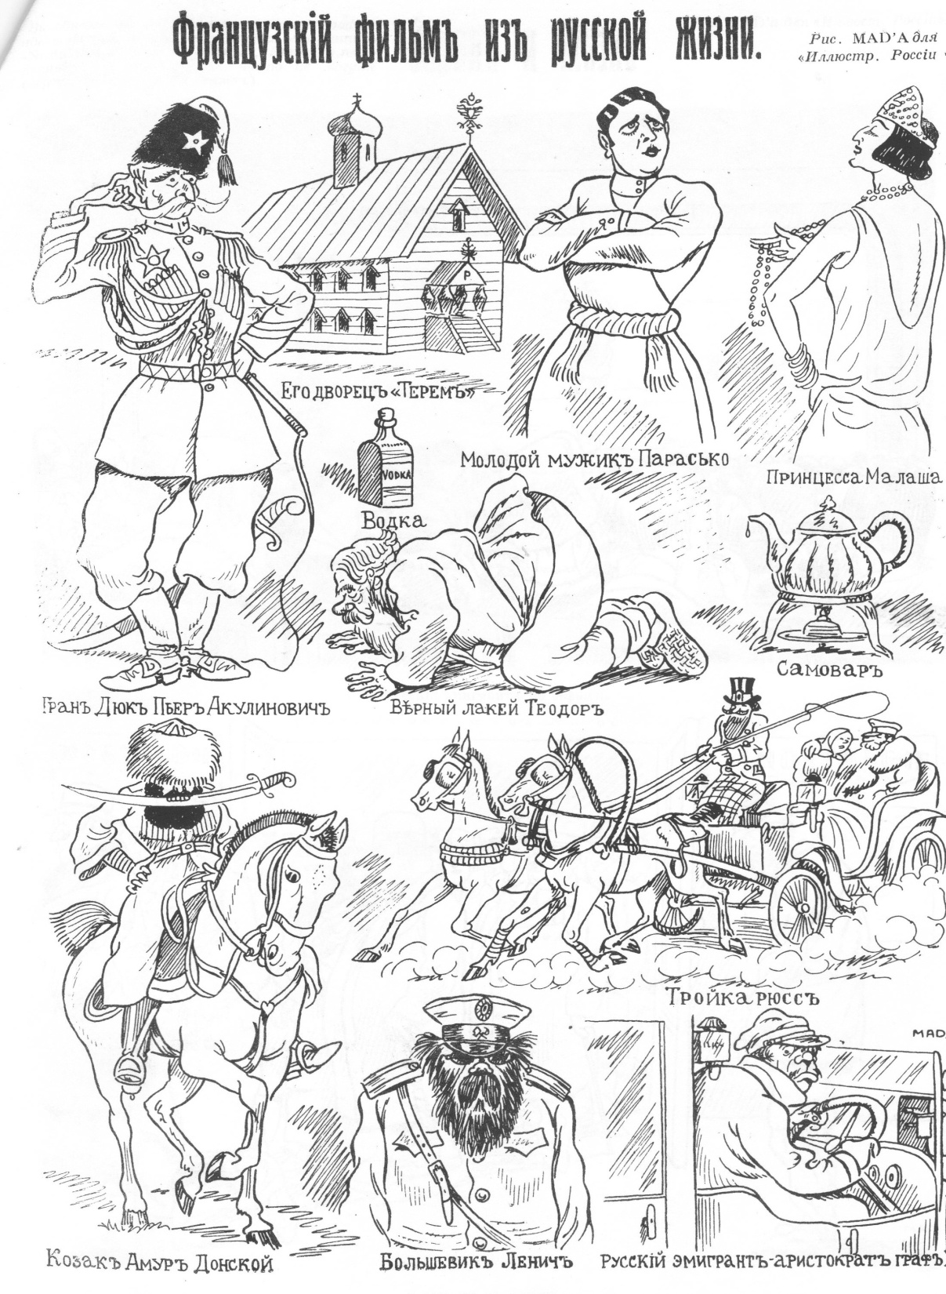
MAD, « Le film français de la vie russe », La Russie Illustrée – n°14 – 1928, p. 3.

Slide 8
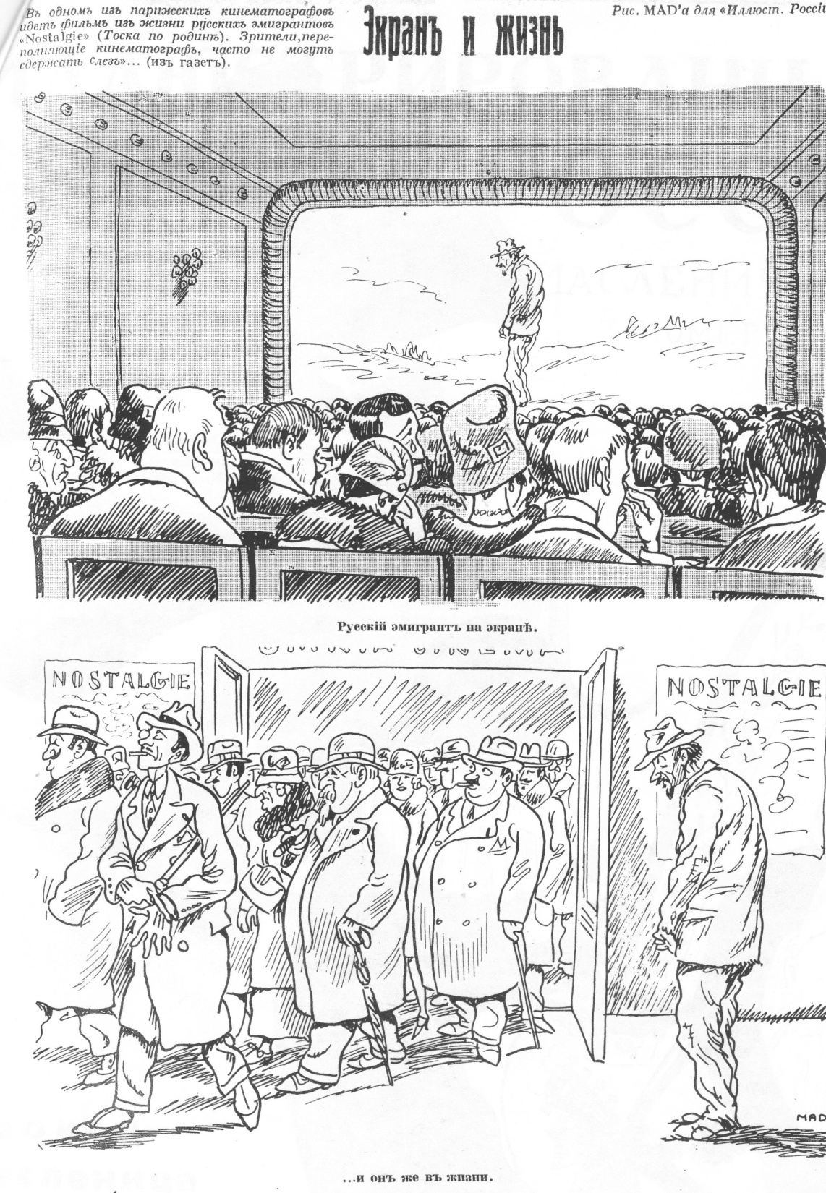
« L’émigré russe au cinéma ...
... et dans la vie quotidienne »
(MAD, « L’écran et la vie » La Russie Illustrée – n°11 (148) – 1928, p. 28)

Slide 9
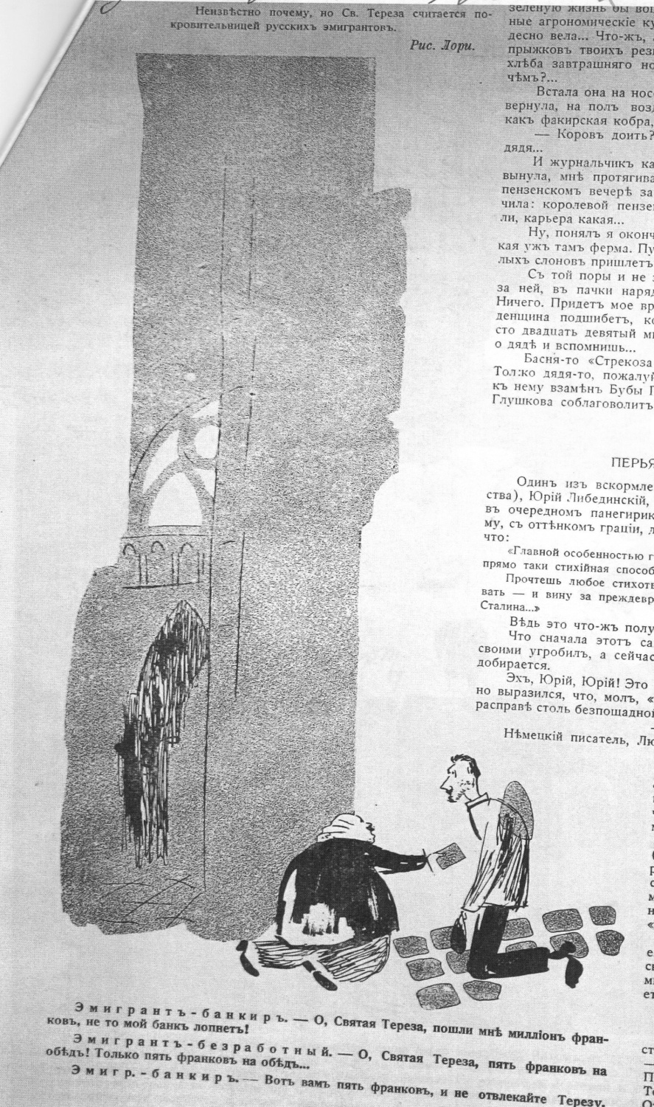
« Nous ne savons pas pourquoi la Sainte Thérèse est considérée comme la patronne des émigrés russes ... »
(Lory, « Devant la statue de la Ste Thérèse », Satyricon, n° 3, 1931, p. 6).

Slide 10
I. Les figures de l’exil : cinéma et caricature

Slide 11
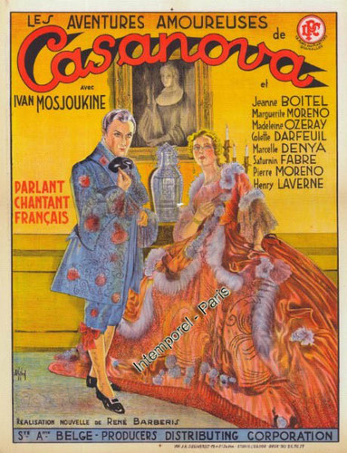
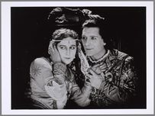
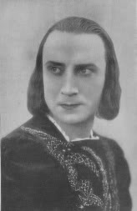
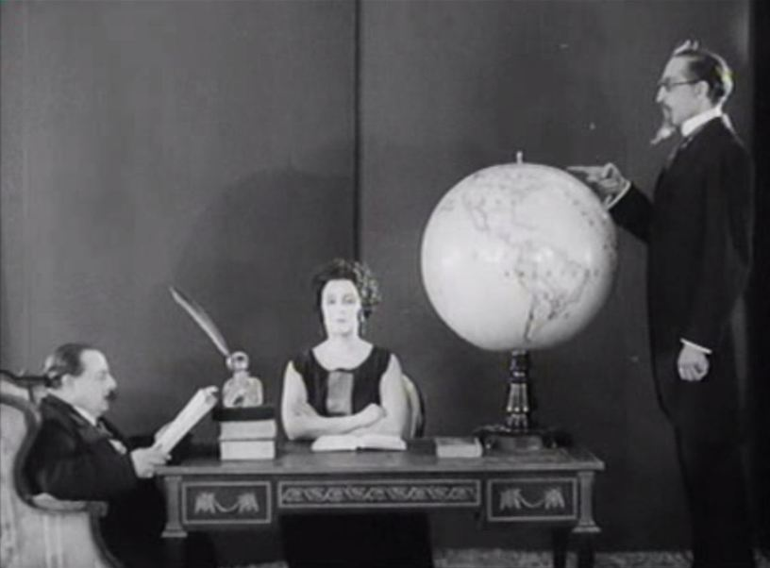
L’Enfant du carnaval de I. Mosjoukine (1921)
Le chant de l’amour triomphant de V. Tourjanski (1923)
Kean ou Désordre et génie
de A. Volkoff (1923)
Le Brasier ardent de I. Mosjoukine (1923)

Slide 12
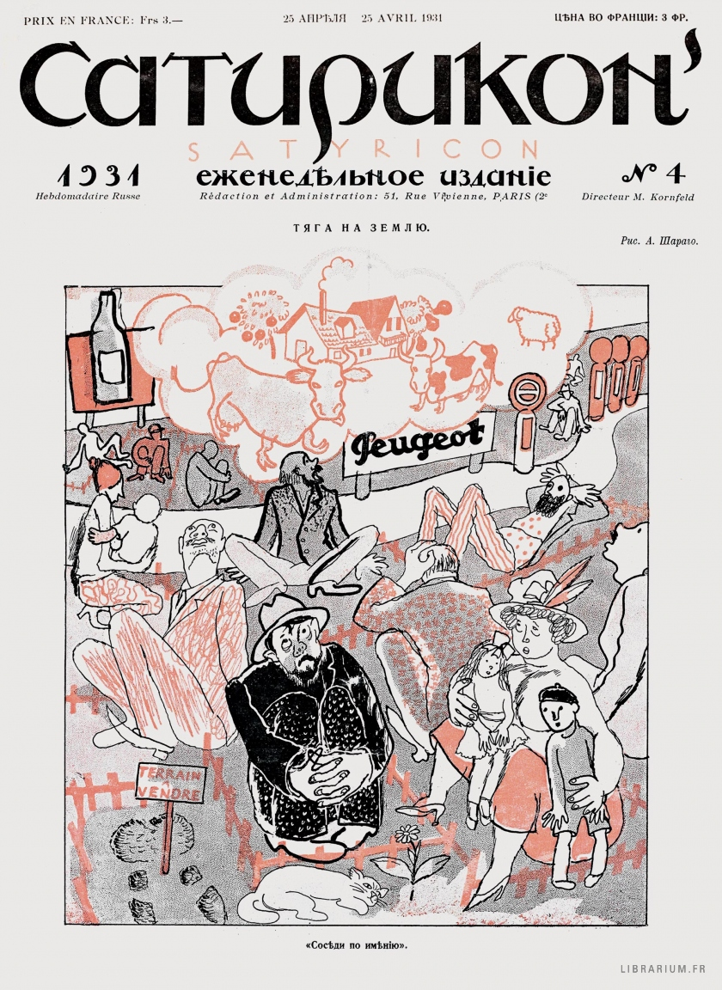
Chariy A., « Nostalgie du terrain », Satyricon, n°4, 25 avril 1931, 1ère de couverture

Slide 13
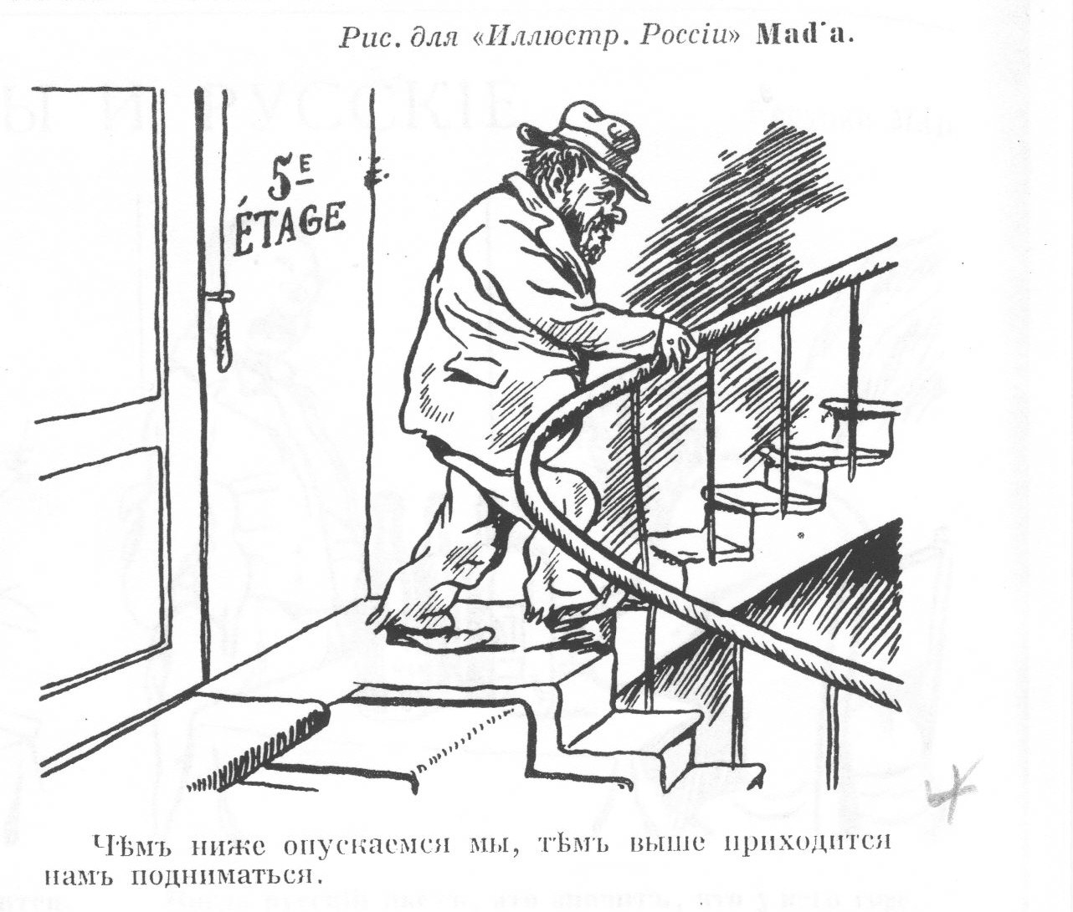
« Plus nous descendons l’escalier social, plus nous montons l’escalier de service ».
(MAD, « Les pensées des émigrés », La Russie Illustrée - n° 22 – 1 juin 1925, p.3.)

Slide 14
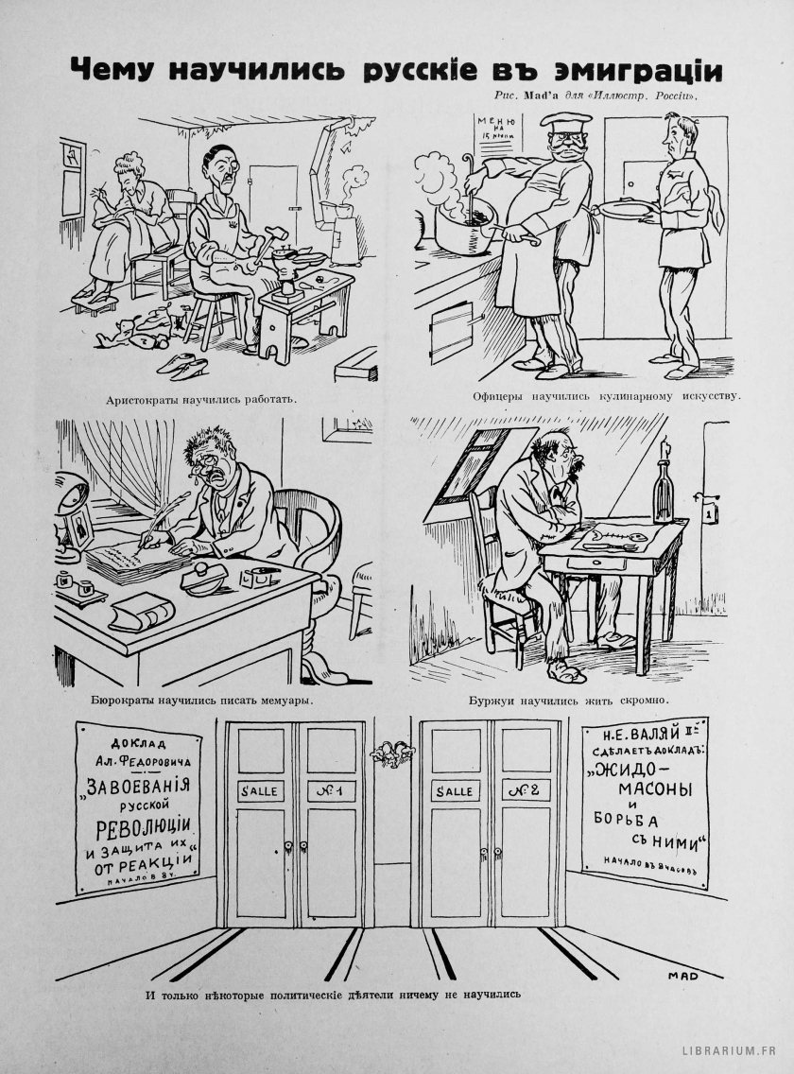
« Les officiers ont appris le métier de la restauration, les bureaucrates ont appris à écrire des mémoires, les bourgeois ont appris à vivre modestement... »
(MAD, « Que les Russes ont-ils appris en émigration ? », La Russie Illustrée, 27 novembre 1926, p. 3).

Slide 15
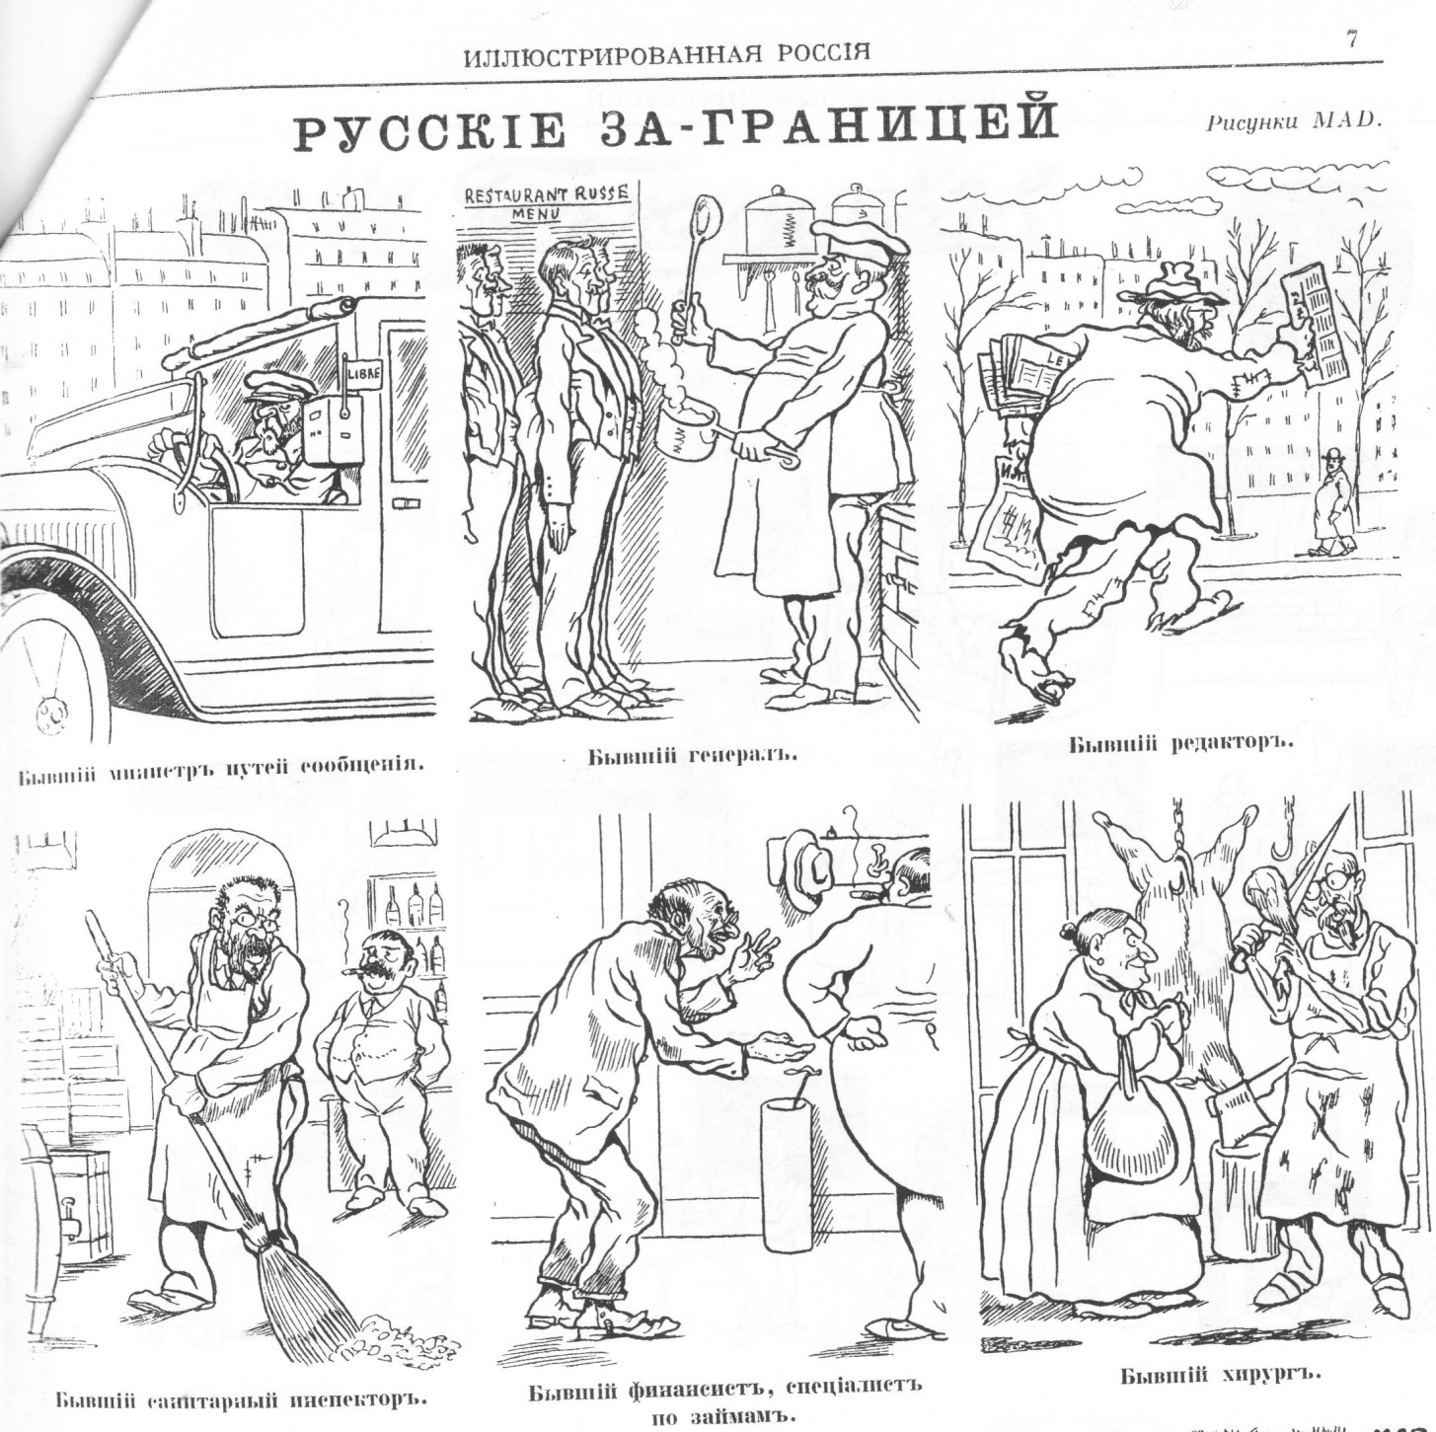
MAD, « Les Russes à l’étranger », La Russie Illustrée , 15 janvier 1925, p. 7.

Slide 16
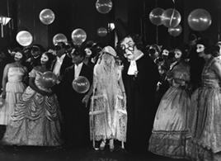
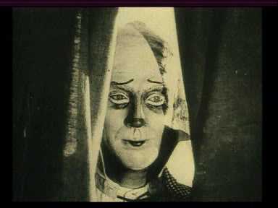
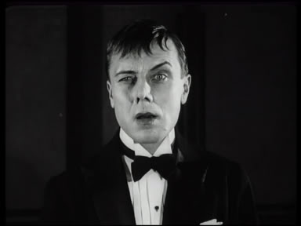
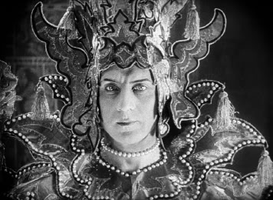
La Maison du mystère de A. Volkoff (1922)
La Dame masquée de V. Tourjanski (1924)
Le Lion des Mogols de J. Epstein (1924)
Le Brasier ardent de I. Mosjoukine (1923)

Slide 17
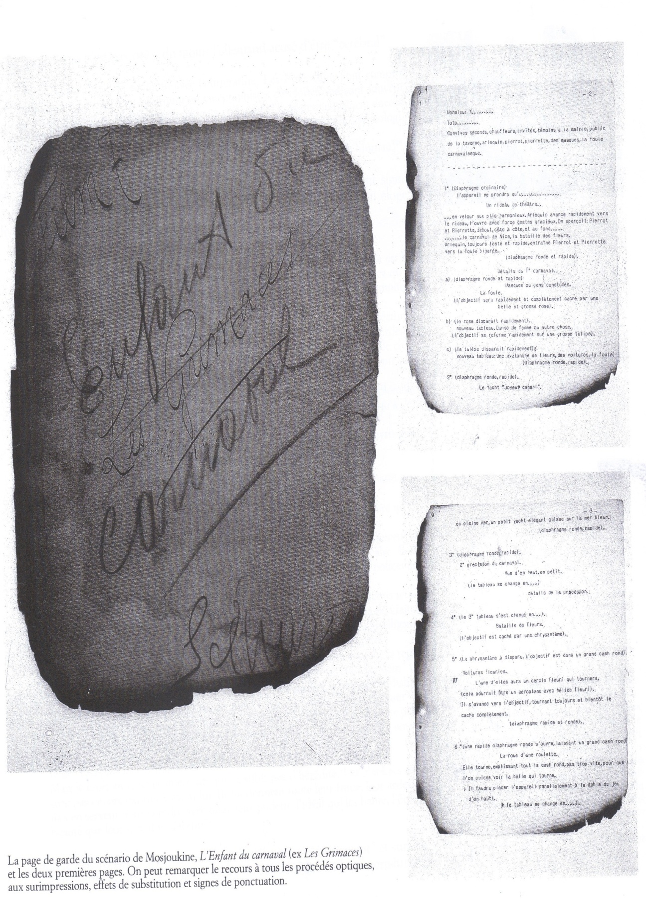
La page de garde du scénario de L’Enfant du carnaval intitulé au départ Les Grimaces.
Source: F. Albéra d’auprès les archives de la Cinémathèque française de Paris (Albéra F., Albatros : des Russes à Paris, 1919 – 1929, Paris : Cinémathèque française, Milan : Mazzotta, 1995, p. 125).

Slide 18
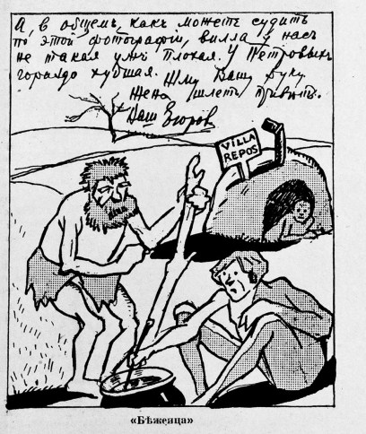
MAD, « Les cartes postales et les photos pour la Russie: Refugié », La Russie Illustrée, 17 juillet 1926, p. 5.

Slide 19
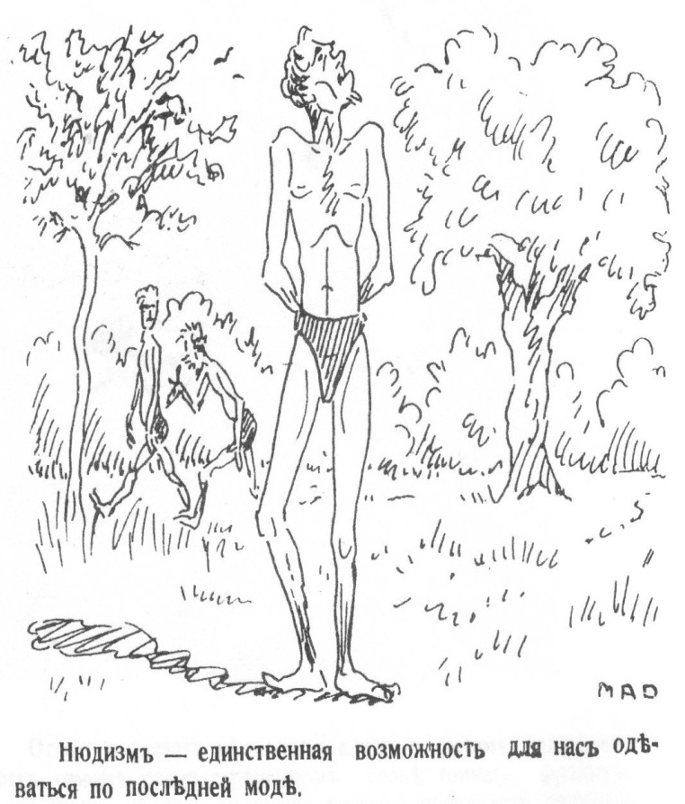
« Le naturisme est la meilleur façon, pour l’émigré, de s’habiller à la dernière mode »
(MAD, « Les pensées des émigrés » , La Russie Illustrée – n° 21 (262) – 1930, p. 3).

Slide 20
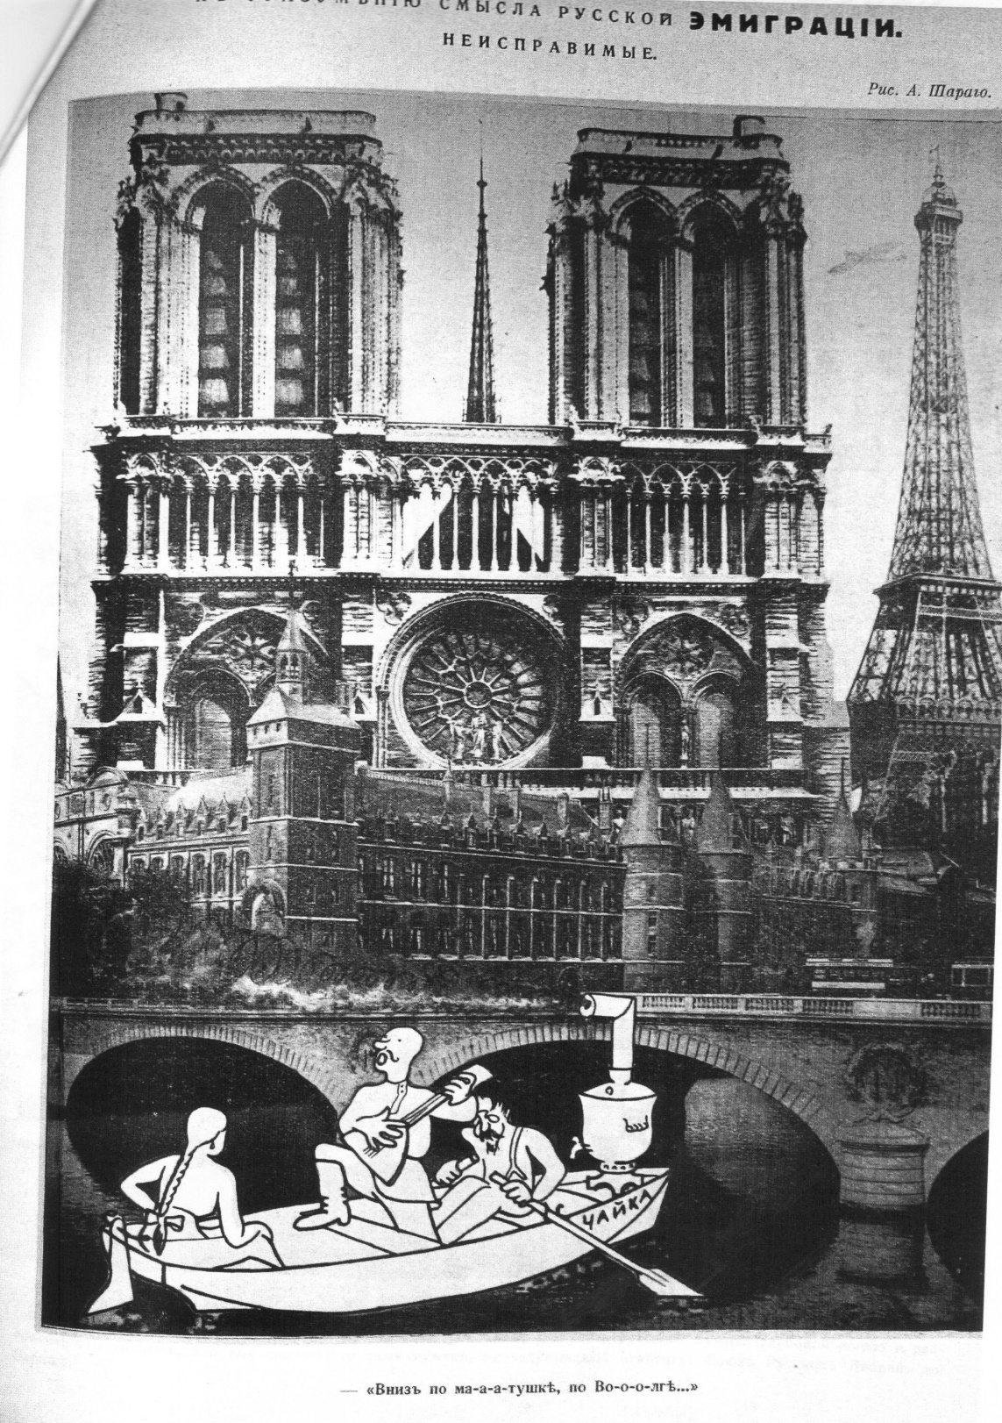
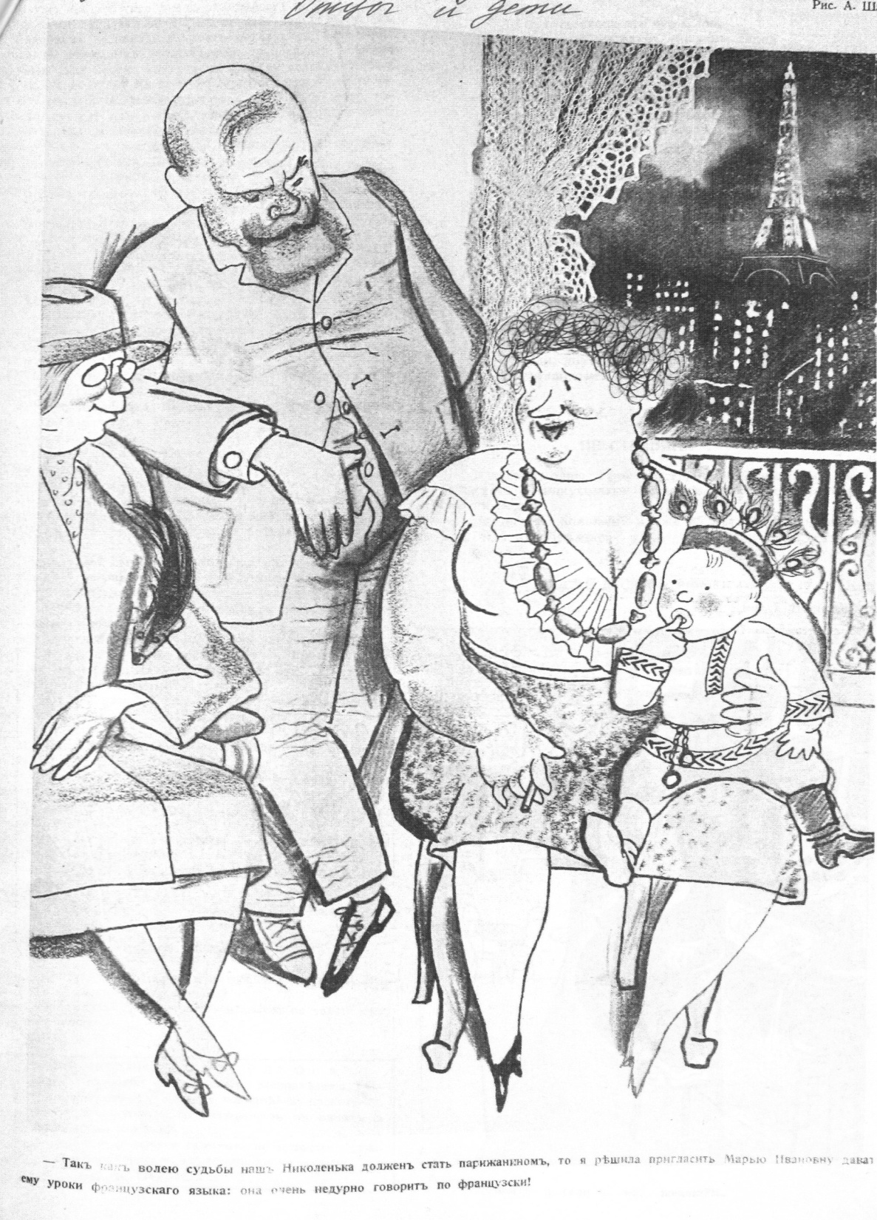
« – Nous descendons la Volga, notre mère Volga! »
(Chariy A., « Pour mieux comprendre l’émigration russe. Les incorrigibles », Satyricon – n° 18 – 1931, p. 5).
« – Puisque, par la volonté du destin, notre petit Nicolas chéri est obligé de devenir Parisien, j’ai donc décidé d’inviter Maria Ivanovna à lui donner des cours de français ! »
(Chariy A., « Pour mieux comprendre l’émigration russe : Pères et Fils », Satyricon – n° 24 – 12 septembre 1931, p. 9).

Slide 21
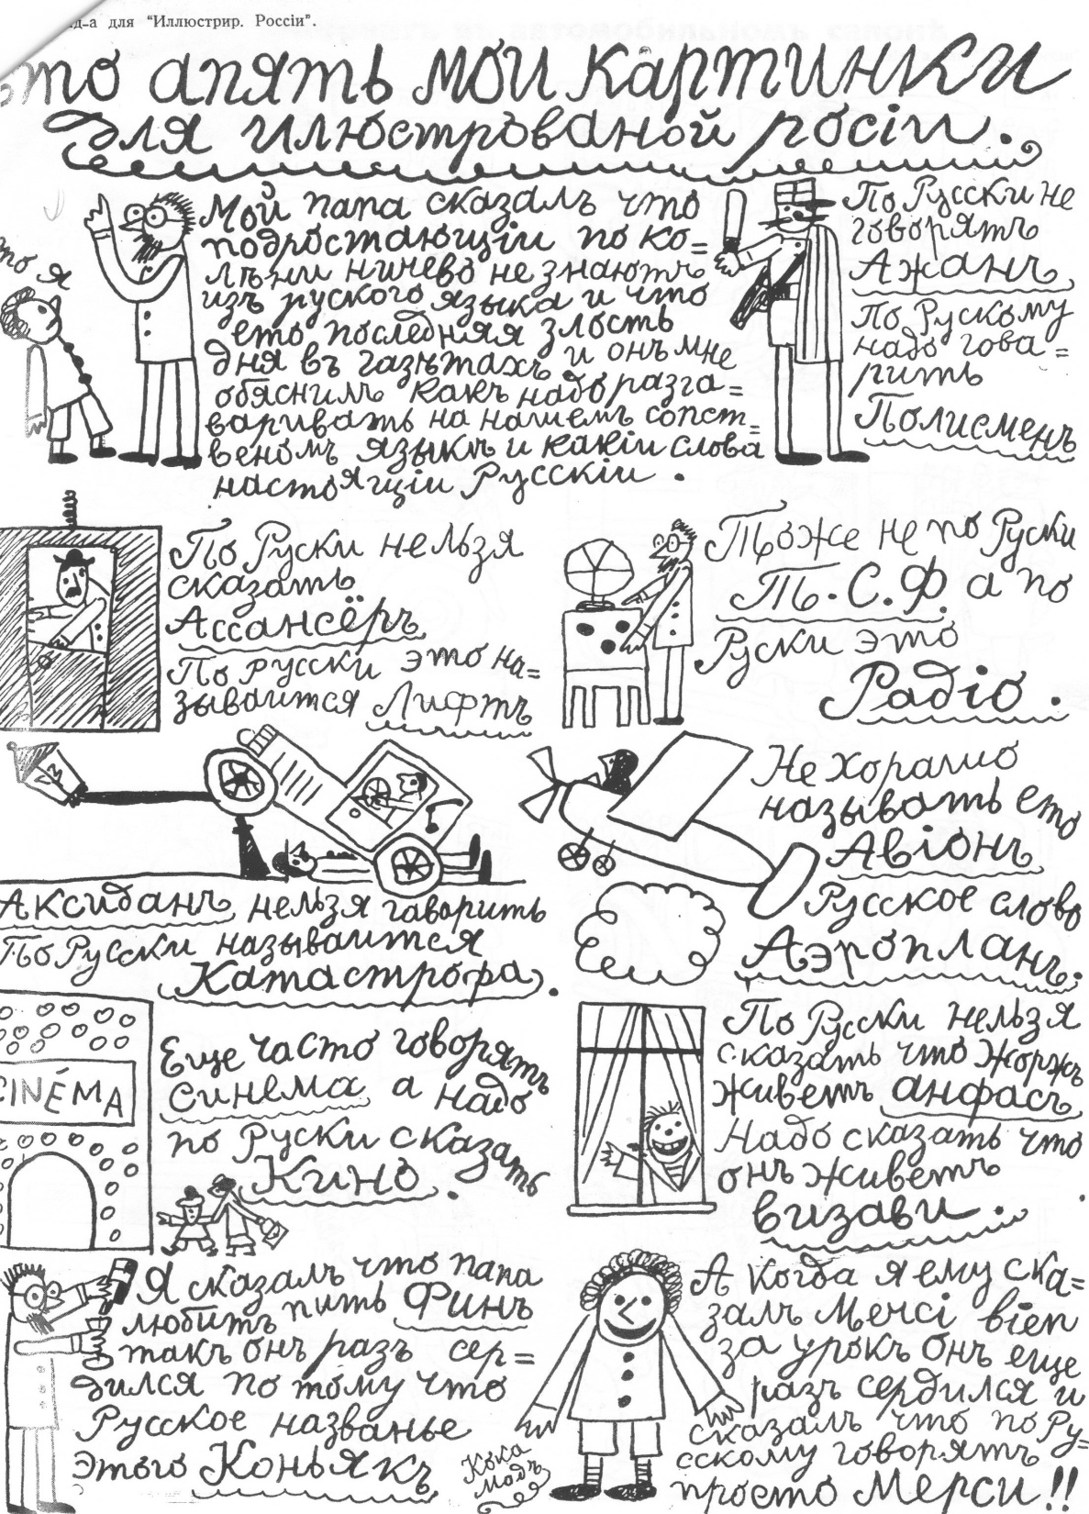
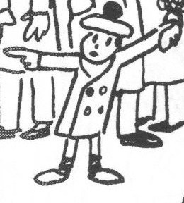
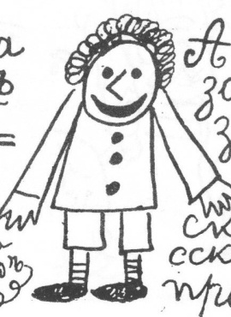
Koka Mad
« Mon papa m’a dit que ma génération ne connait pas la langue russe. Cela le fâche, et il a donc décidé de m’apprendre le vrai russe. On ne dit pas en russe « agent » mais « polismen » ; on ne dit pas « ascenseur » mais « lift » ; on ne dit pas « accident » mais « catastrophe » (...) Et quand, tout à la fin, j’ai dit à mon papa : « Merci bien » (en fr.), il s’est davantage emporté en me disant qu’en russe, c’est tout simplement « Merci ! »
(MAD, « Koka Mad: Ce sont encore mes dessins... (une leçon de russe) », La Russie Illustrée – n°52 (345) – 1931, p. 3).

Slide 22
II. L’enfant perdu du fripon :
à qui ou à quoi s’identifiaient les émigrés ?

Slide 23
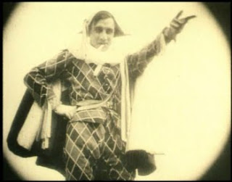
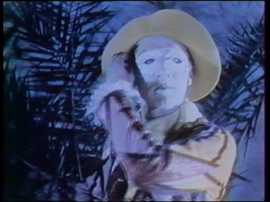
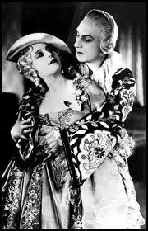
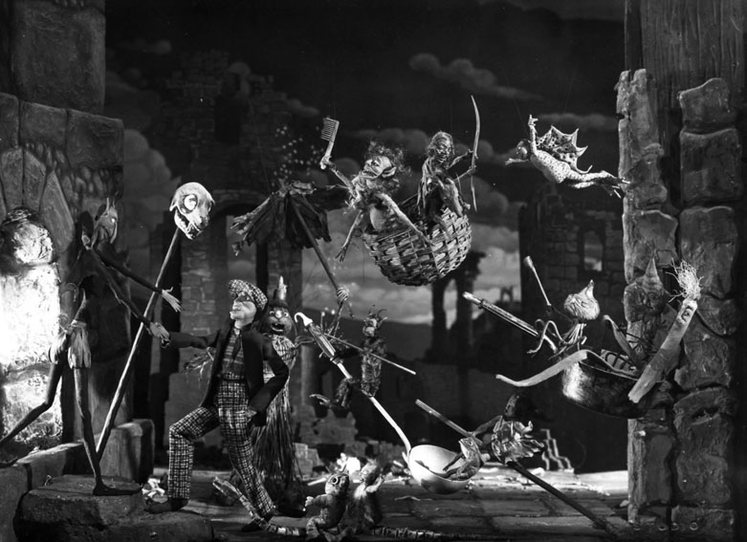
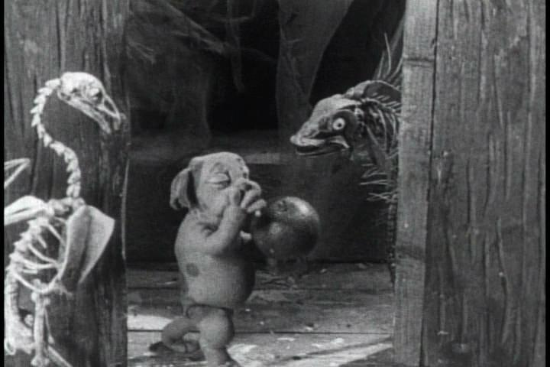
L’Enfant du carnaval de I. Mosjoukine (1921)
Casanova de A. Volkoff (1926)
Fétiche Mascotte de L. Starewitch (1933)

Slide 24
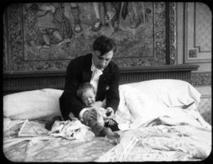
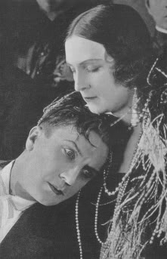
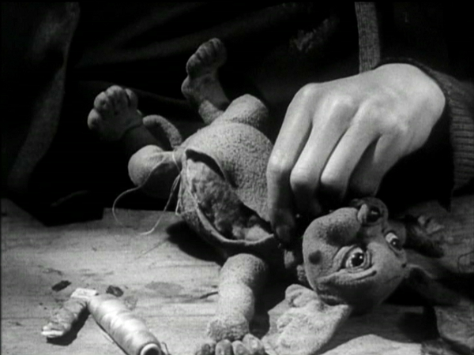
L’Enfant du carnaval de I. Mosjoukine (1921)
L’Enfant du carnaval de A. Volkoff (1934)
(remake du film de Mosjoukine de 1921)
Le Mioche de L. Moguy (1936)
La « naissance » de Fétiche
dans Fétiche Mascotte de
L. Starewitch (1933)
Le Brasier ardent de I. Mosjoukine (1923)

Slide 25
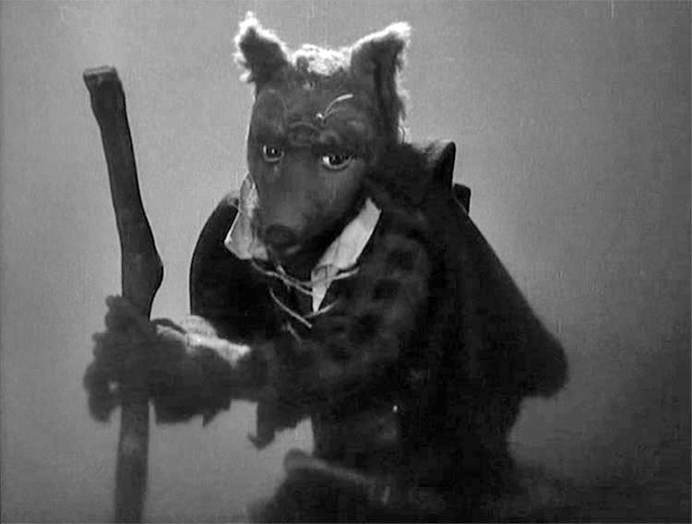
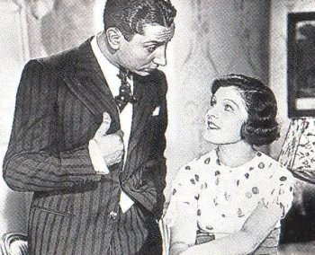
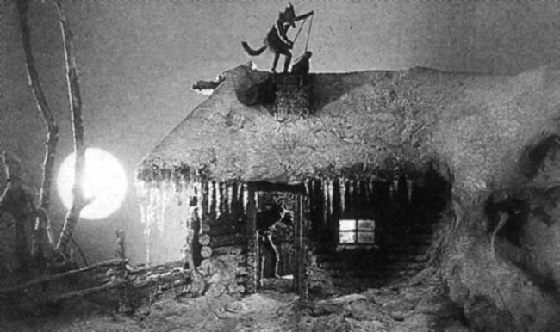
Pierre Brasseur dans le rôle de Koretzky, un escroc russe
(La Chanson d’une nuit de A. Litvak (1932)
Le Roman de Renart de L. Starewitch (1939)

Slide 26
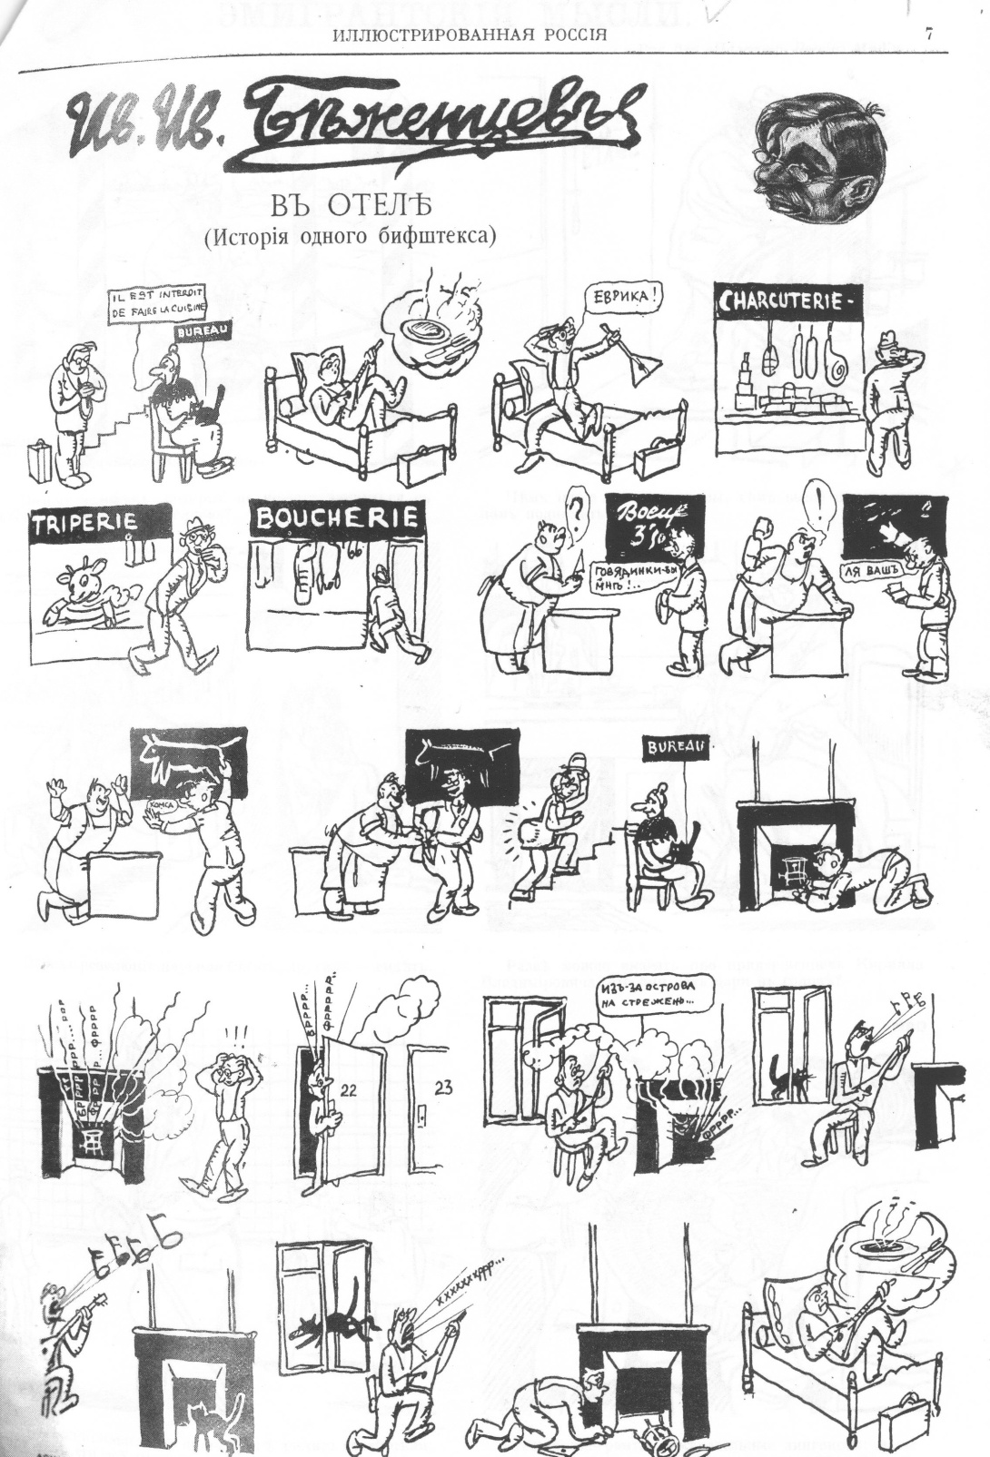
AGHA, « Ivan Ivanovitch Bejentsev : Histoire d’un steak », La Russie Illustrée - n° 10 – 1 janvier 1925, p. 7.

Slide 27
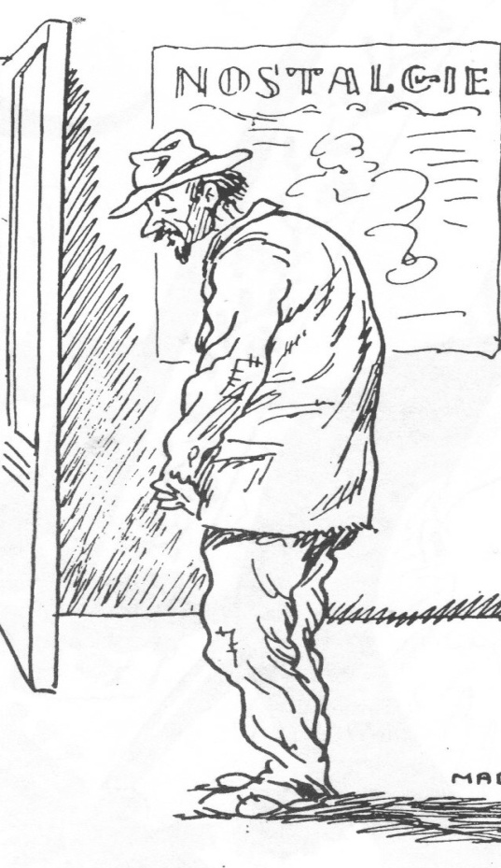
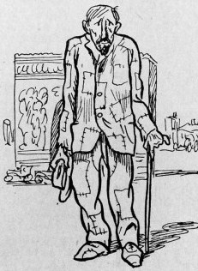
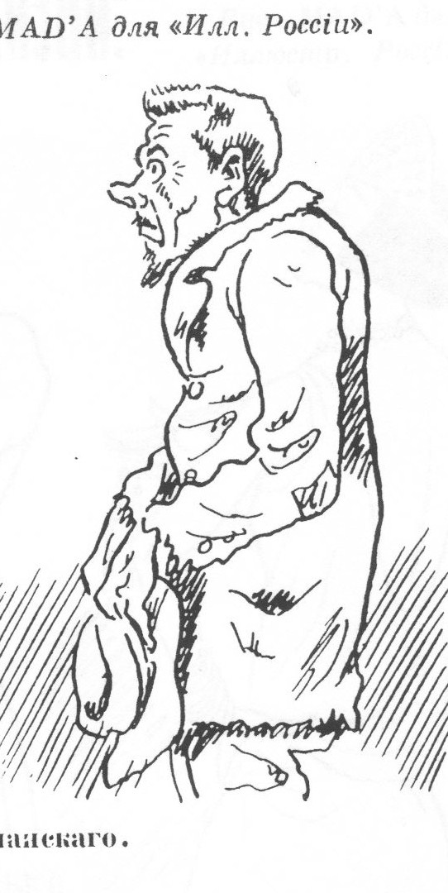
La Russie Illustrée – n° 11 (148) – 1928, p. 3.
La Russie Illustrée - n° 38 (71) – 1926, p. 3
La Russie Illustrée - n° 20 (157) – 1928, p. 3.

Slide 28
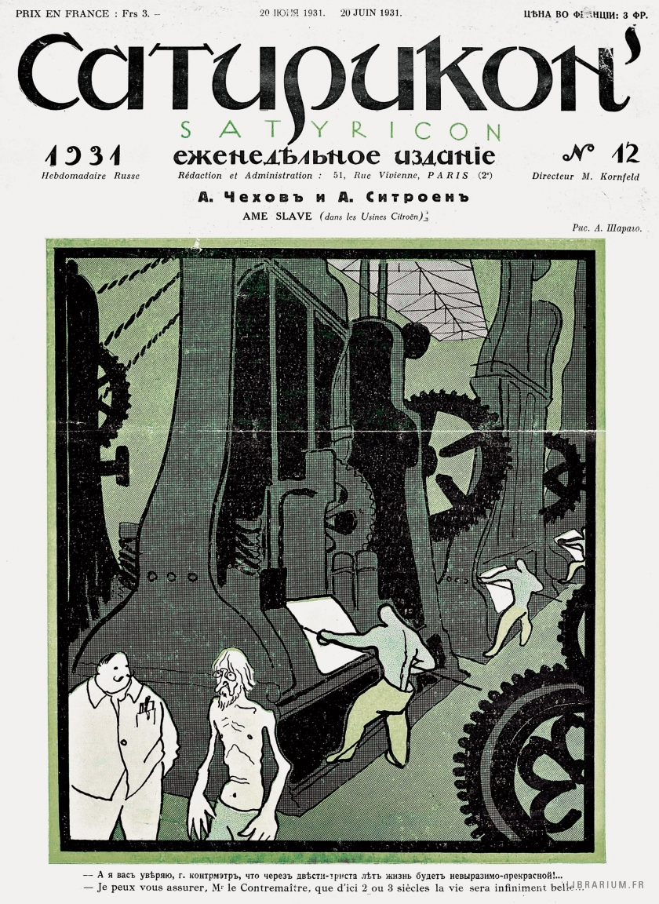

Slide 29
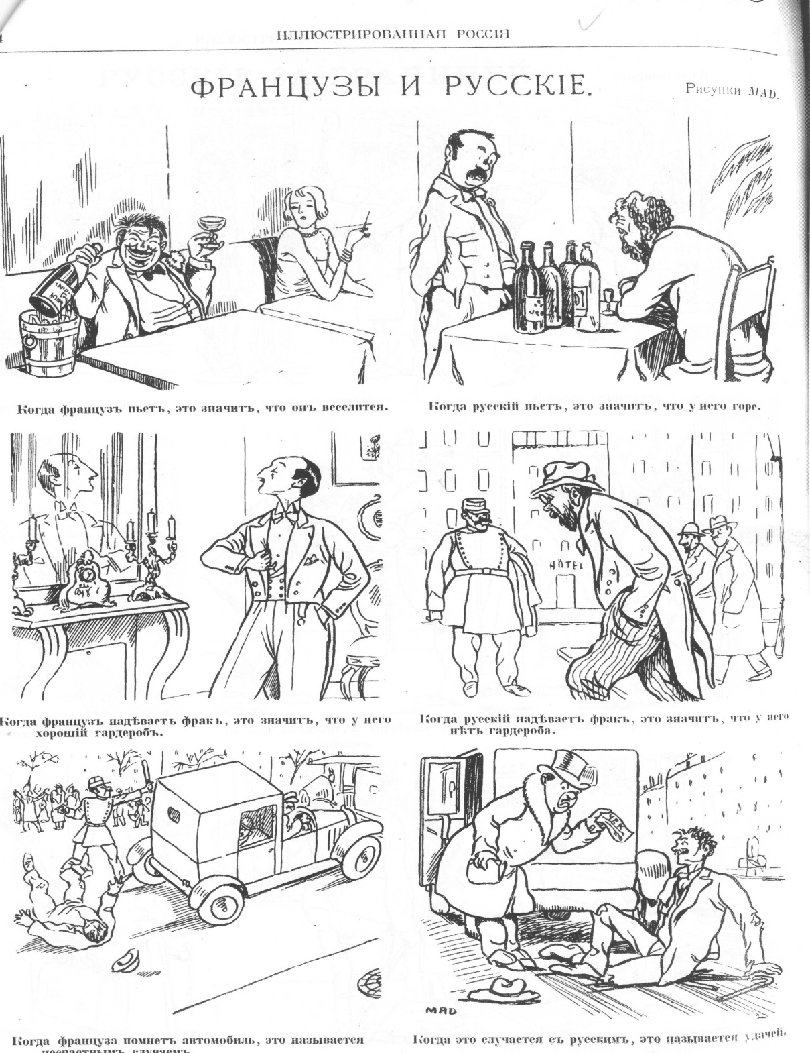
« Quand un Français boit, c’est un signe de joie. Quand un Russe boit, c’est pour soulager sa tristesse.
Quand un Français se vêt d’un smoking, c’est pour être chic. Si un Russe porte un smoking, c’est parce qu’il n’a rien d’autre à mettre.
Quand un véhicule renverse un Français, cela s’appelle « un accident ». Quand un Russe est touché par le même sort, cela s’appelle « une chance ».
(MAD, « Les Français et les Russes », La Russie Illustrée – 1925 – n°13 – p. 4.)

Slide 30
Pleurant sur son sort, l’émigré russe passa donc beaucoup de son temps dans des restaurants : « Le Français sait se refuser beaucoup de choses. Le Russe aussi. Le Français se fait donc des économies. Le Russe aussi. Le Français les apporte à la banque. Le Russe – dans des restaurants... »
(MAD, « Les économies », La Russie Illustrée, Paris, 17 octobre 1931, p.3).
Or, quand ces deux se retrouvaient à la même table, la différence culturelle fut encore plus frappante, et tout tourna à la farce : « Veuve Clicquot… Pauvre femme, elle a donc perdu son mari… Mes condoléances ! […] L’an nouveau arrive, hein… arrive… […] Nous disons tout le temps : c’est la dernière fois que nous fêtons le réveillon à l’étranger. Peut-être, la dernière, si nous mourrions cette année… Écoutez ! Et si nous fêtons le nouvel an russe, ensemble, ah ? Le 13 soir, ah ? D’ailleurs, on dit que le 13 ne porte pas de bonheur… »
(MAD, « L’agréable compagnie », La Russie Illustrée, Paris, 1 janvier 1936, p. 3).

Slide 31
Pour conclure

Slide 32
Bibliographie :
1. Amar M., Milza P., L’immigration en France au XXe siècle, Paris, Armand Collin, 1990.
2. Borger L., Morel C., « L’Angoissante aventure : L’apport des russes d’entre-deux guerres », Positif, Paris, 1988, n° 323, p. 39 – 41.
3. Bourget J.-L., Le mélodrame hollywoodien, Paris, Stock, 1985.
4. Gousseff C., L’exil russe. La fabrique du réfugié apatride, Paris, CNRS éditions, 2008.
5. Henderson J. L., « Les mythes primitifs et l’homme moderne », Jung C. G., L’Homme et ses symboles (1964), Paris, Robert Laffont, 1990, p. 104 – 157.
6. Struve N., Soixante-dix ans de l’émigration russe (1919 – 1989), Paris, Fayard, 1996.
7. Kaplan H., Gousseff C., « Presse et émigration russes en France », Rémond R. (éd.), France des étrangers. France des libertés. Presse et mémoire), Paris, Mémoire génériques éditions/Éditions ouvrières, 1990, p. 161 – 165.
8. Khoa Le Huu, « L’identité du créateur exilé », Barou J., Khoa Le H. (dir.), L’immigration : entre loi et vie quotidienne, Paris, L’Harmattan, 1993, p. 149 – 159.
9. Kovalevsky P., La Dispersion Russe à travers le monde et son rôle culturel, Chauny, éd. A. Baticle, 1951.
10. Makarius L., « Le mythe du « Trickster », Revue de l’histoire des religions, Paris, 1969, n° 175, p. 17 – 45.
11. Ossirguine-Bakounine Tatiana (dir.), L’Émigration russe en Europe. Catalogue collectif des périodiques en langue russe : 1855 – 1940, Vol. 1, 2ème édition, Paris, Institut d’études slaves, 1990.
12. Radin P., « Préface », Jung C.G., Kerényi Ch., Radin P., Le Fripon divin, Genève, La Librairie de l’université/ George & Cie, 1984, p. 7 – 10.
13. Routkevitch N., « Révolution et modernisation de la Russie : les débats dans l’émigration entre Struve et Milioukov », dans Les Cahiers du CREMOC’ – 2009, № 33, p. 21 – 44.
14. Schütz Alfred, « L’Étranger, essai de psychologie sociale » (1944), dans Schütz Alfred, L’Étranger, Paris, Éditions Allia, p. 7 – 39.
15. Нусинова Н., Когда мы в Россию вернемся... Русское кинематографическое зарубежье. 1918 – 1939. – Москва: НИИК, Эйзенштейн-центр, 2003 (Noussinova N., Quand nous reviendrons en Russie… Le cinéma russe de l’étranger. 1918-1939, Moscou, NIIK-Eisenstein Centre, 2003) (en russe).

